Slide 1
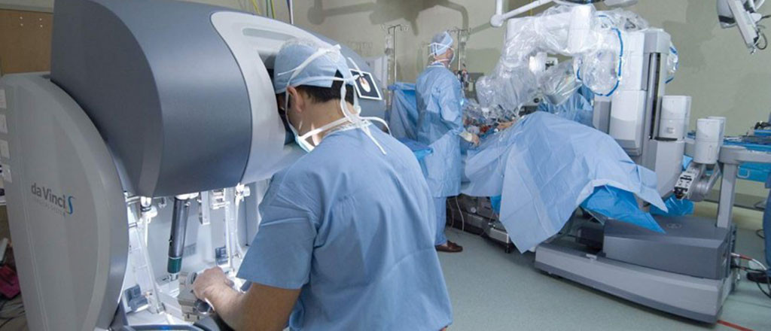
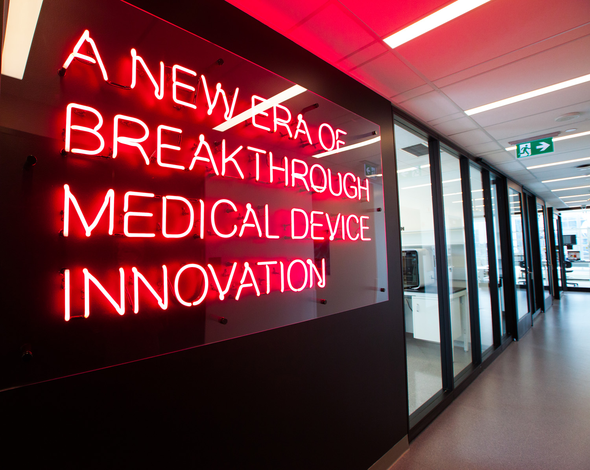
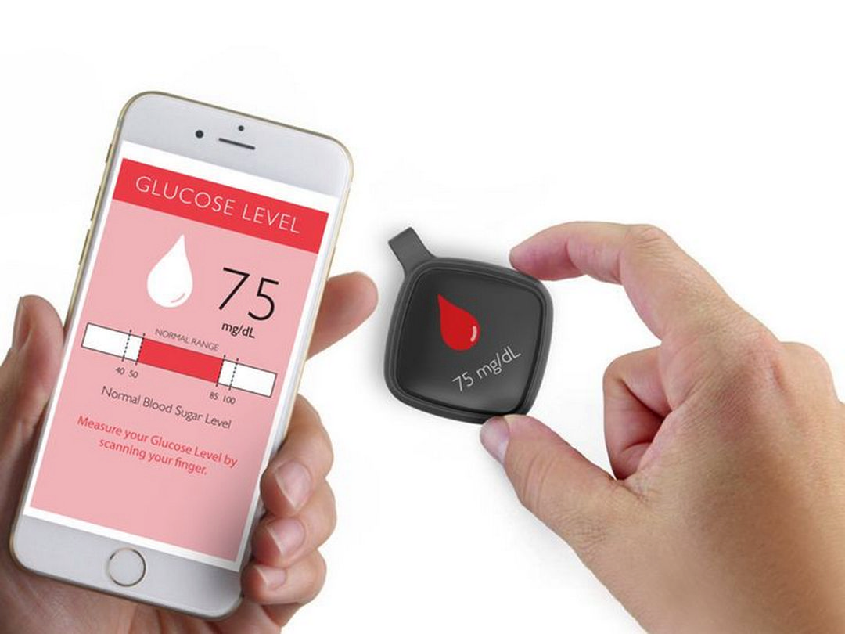
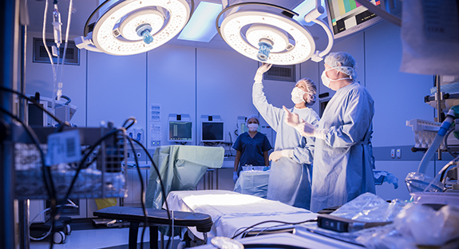
Regulace inovativních zdravotnických technologií - jsme připraveni? JUDr. Jakub Král, Ph.D.

Slide 2
Regulace inovativních zdravotnických technologií - jsme připraveni?
Jaký typ regulace zdravotnických prostředků máme na mysli?
obecná regulace vstupu na trh
úhradová regulace
cenová regulace
regulace reklamy

Slide 3
Regulace inovativních zdravotnických technologií - jsme připraveni?
Kdo má být připraven?
Evropská komise (prováděcí předpisy k nařízením EU, Eudamed)
MZ, SÚKL (adaptace legislativy EU, úhradová regulace)
notifikované osoby (české vs. zahraniční)
výrobci (nové povinnosti, nové úhrady)
nemocnice (NIS jako ZP ve formě software, klinické zkoušky, reprocessing)
zdravotní pojišťovny (nové úhrady vs. obecné zdražení)
pacienti (bezpečnost, rychlost vstupu, spoluúčast)
VŠICHNI (hledání kvalitních personálních zdrojů s příslušnou specializací)

Slide 4
Regulace inovativních zdravotnických technologií - jsme připraveni?
Adaptace nových nařízení EU
Evropská komise je nyní v prodlení
to generuje prodlení také v rámci národní adaptace
nutnost výrazně upravit, resp. přijmout nový zákon o ZP
transfer notifikovaných osob na oznámené subjekty (zákona 22 vs. 90)
budoucnost tuzemských notifikovaných osob
oligopolizace v oblasti notifikovaných osob
oligopolizace v oblasti výrobců zdravotnických prostředků
zpomalení vstupu inovací na trh
zdražení zdravotnických prostředků napříč celou EU
absence kvalitních regulatorních personálních zdrojů

Slide 5
Regulace inovativních zdravotnických technologií - jsme připraveni?
Regulace úhrad zdravotnických prostředků
Poukazy
před 5 lety jednání a dohoda -> sněmovní tisk 88
potom účelové stažení a 4 roky nicnedělání
Ústavní soud
nyní opět spolupráce se všemi a široká dohoda – termínový tlak
ZUMy
registrační listy výkonů
správa číselníku ZUMů
ambulantní ZUMy
zpětné bonusy
systém úhrad ZP v lůžkové péči

Slide 6
Děkuji za pozornost!

